Slide 1
Laser
Budowa, zasada działania
i
zastosowanie.
Autor : Mikołaj Jankowski

Slide 2
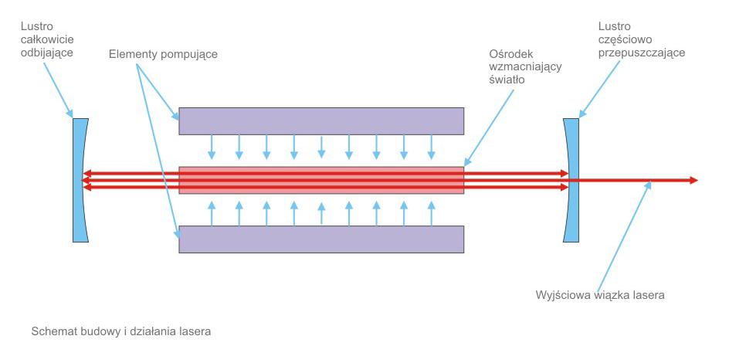
Budowa lasera

Slide 3
Jak działa laser
Światło wpada do cylindrycznego wnętrza lasera (ośrodka czynnego), wypełnionego gazem lub kryształem.
Światło zostaje przechwycone przez dwa zwierciadła we wnętrzu cylindra.
Odbijając się od nich, przekazuje swoją energię wypełniającej cylinder substancji.
Atomy tej substancji pochłaniają (absorbują) fotony światła.
Każde zderzenie atomu z fotonem wyzwala energię w postaci światła lasera. Takie światło ma jednakową częstotliwość fali, dlatego nazywamy je światłem spójnym.

Slide 4
Rodzaje laserów
Lasery gazowe:
He-Ne helowo-neonowy (543 nm lub 633 nm)
Ar argonowy (jonowy) (458 nm, 488 nm lub 514,5 nm)
na dwutlenku węgla
na tlenku węgla

Slide 5
Lasery na ciele stałym rubinowy (643 nm)
neodymowy na szkle
neodymowy na YAG-u
erbowy na YAG-u (1645 nm)
tulowy na YAG-u (2015 nm)
holmowy na YAG-u (2090 nm)
tytanowy na szafirze

Slide 6
Lasery na cieczy
barwnikowe - ośrodkiem czynnym są barwniki rozpuszczone w nieaktywnym ośrodku przezroczystym np. rodamina

Slide 7
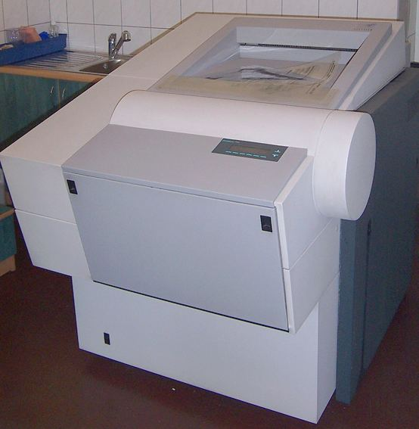
Zastosowanie lasera
w naświetlarkach filmów poligraficznych

Slide 8
Lasery znalazły również zastosowanie przy znakowaniu produktów.
Nadruki można wykonywać na:
etykietach produktów poprzez usuwanie warstwy farby
butelkach PET poprzez trwałe naniesienie znaków
elementach metalowych oraz innych

Slide 9
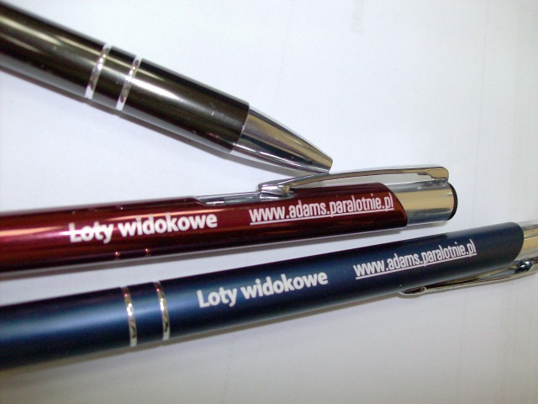

Slide 10
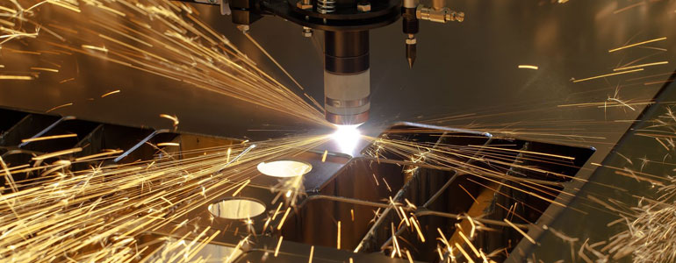
Cięcie laserowe stanowi nowoczesną metodę obróbki o podobnych parametrach wymiarowych jak klasyczna obróbka mechaniczna.

Slide 11
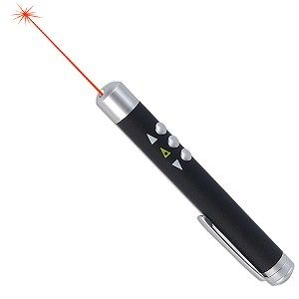
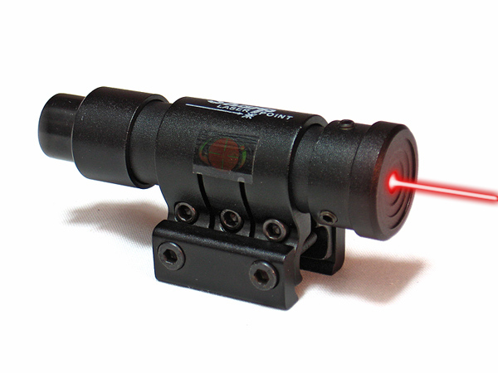
Laser ma także zastosowanie we wskaźnikach
a także w celownikach do broni

Slide 12
Laser może służyć również do przekazywania energii na odległość do pojazdów latających. Prowadzi się badania nad prototypami takich urządzeń.

Slide 13
Lasery są wykorzystywane w medycynie do takich celów jak:
diagnostyka (lasery diagnostyczne);
terapia schorzeń (lasery stymulacyjne i chirurgiczne);
oświetlanie pola operacji.

Slide 14
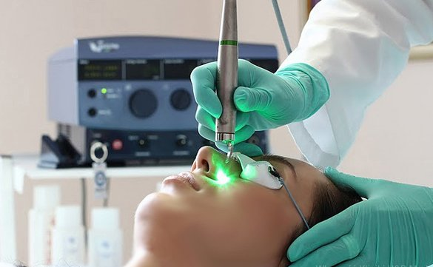

Slide 15
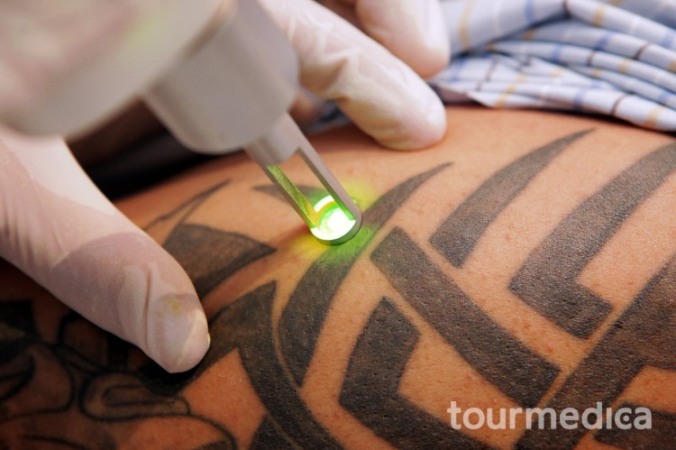
Lasera używa się także do usuwania tatuaży.

Slide 16
Prostoliniowy bieg wiązki lasera wykorzystywany jest w pomiarach geodezyjnych (dalmierze), a także w budownictwie (poziomnice laserowe, generatory linii)

Slide 17
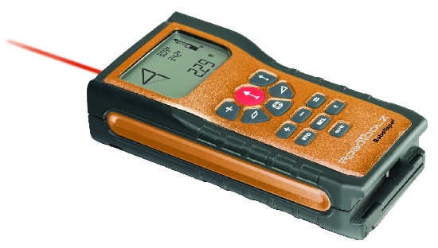

Slide 18
Koniec
Źródła :
http://sciaga.pl/tekst/67836-68-lasery
https://pl.wikipedia.org/wiki/Laser#Zastosowanie_lasera
http://fizyka.net.pl/aktualnosci/aktualnosci_t.html
http://www.innowrota.pl/sites/default/files/images/R.Fidytek_2.pdf

Slide 19
Koniec
Źródła :
http://sciaga.pl/tekst/67836-68-lasery
https://pl.wikipedia.org/wiki/Laser#Zastosowanie_lasera
http://fizyka.net.pl/aktualnosci/aktualnosci_t.html
http://www.innowrota.pl/sites/default/files/images/R.Fidytek_2.pdf

